Slide 1
第19课辛亥革命

Slide 2
一、孙中山早年的革命活动
1.孙中山简介
材 料：吾国人读书，非骤能从政，即从政矣，未必骤柄国钩。倘殚心力以求作相，久而不可期，然后为医，无论良医不易为，即努力为之，晚矣。我意一方致力政治，一方致力医术，悬其鹄的以求之，当有所获。
阅读教材结并合材料，思考孙中山求学时的人生理想是怎样的?

Slide 3
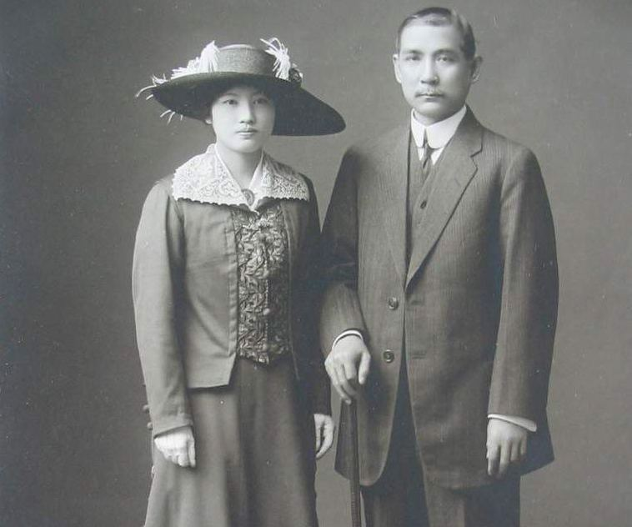
《史记》上有两句话：“上医医国，其次医人。”范文正公也说过：“不为良相，当为良医。”孙中山选择学医，其学医的目的，是将政治与行医并行，作为救国救民的手段。
孙中山与宋庆龄

Slide 4
2.从改良到革命
材料一：“人能尽其才，地能尽其利，物能尽其用，货能畅其流。此回事者，富强之大经，治国之大本也。…试观日本一国，与西人通商后于我，仿效西方亦后于我，其维新之政为日几何，而今日成效已大有可观……。
——孙中山《上李鸿章书》，1894年 6月
材料一说明孙中山上书李鸿章的目的是什么？
使清政府变法维新，使中国走上富强之路。

Slide 5
材料二：“革命为惟一法门。”“我们必须倾覆满洲政府，建设民国。革命成功之日……废除专制，实行共和。”
——孙中山《在檀香山正埠荷梯厘街戏院的演说》1903年
材料二与材料一相比（孙中山救国方法和目的）有何变化?
方法：以前是温和的改革，以后主张革命；
目的：以前未主张建立新的政治制度，以后主张建立共和国

Slide 6
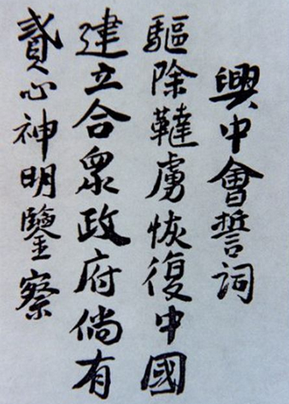
3.成立兴中会
时间：
地点：
纲领：
宗旨：
意义：
1894年
檀香山
驱除鞑虏，恢复中国，
创立合众政府
振兴中华
标志着中国第一个资产阶级革命团体诞生

Slide 7
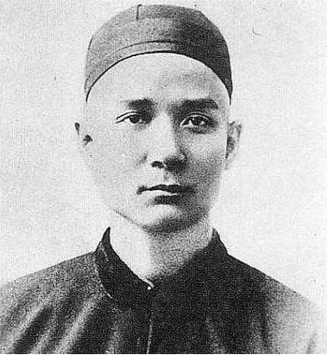
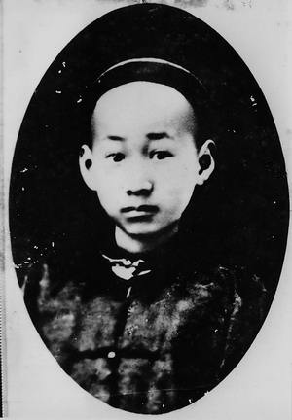
4.领导广州起义
时间：
地点：
人物：
结果：
1895年
广州
孙中山、陆皓东等会党人员
孙中山
起义消息泄露，起义失败
广州起义失败后，孙中山流亡海外，先后在日、美、英等国考察社会实际，发展革命组织，为继续革命作准备
陆皓东

Slide 8
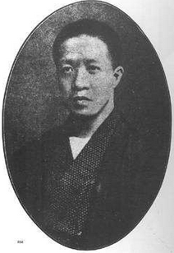
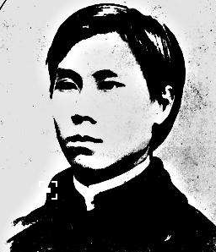
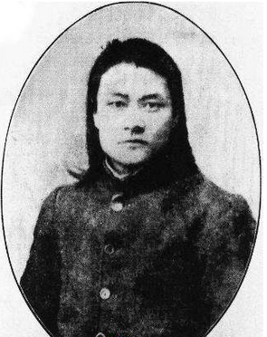
二、同盟会与三民主义
1.革命思想的传播
章炳麟
《驳康有为论革命书》
邹容
《革命军》
陈天华
《猛回头》《警世钟》

Slide 9
材 料：
材料一 革命者，国民之天职也；其根底源于国民，因于国民，而非一二人所得而私有也。今试问吾侪何为而革命？必有障碍吾国民天赋私利之恶魔焉，吾侪得而扫除之，以复我天赋之权利。是则革命者、除祸害而求幸福者也。
——邹容《革命军》
材料二 然则公理之未明，即以革命明之；旧俗之俱在，即以革命去之。革命非天雄大黄之猛剂，而实补泻兼备之良药矣。
——章炳麟《驳康为论革命书》

Slide 10
结合上述材料分析他们的著作有何共同思想？
提 示：
号召人们起来推翻清政府的统治，建立民主共和制度。

Slide 11
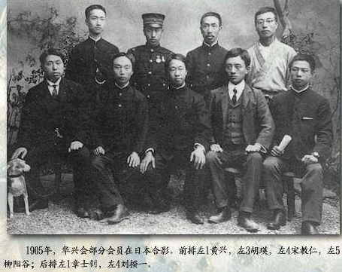
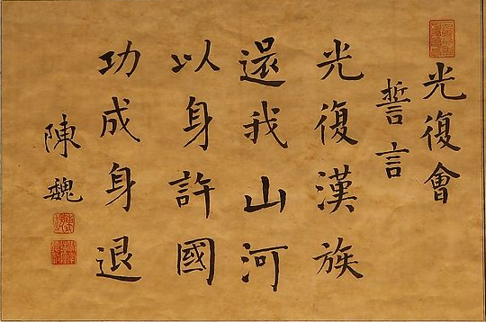
2.革命团体的建立
华兴会、光复会

Slide 12
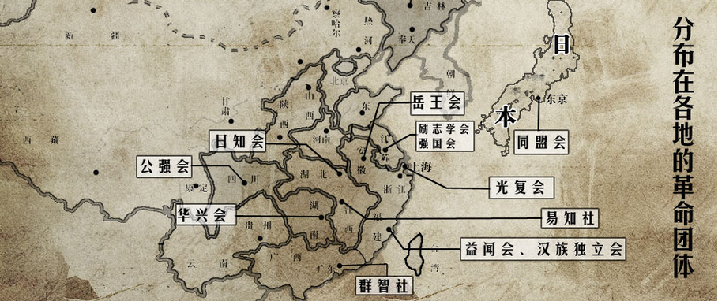
在长期的革命斗争中，孙中山的革命主张逐渐得到其他革命党人的认同，成为革命党公认的领袖。

Slide 13
材 料：
近得孙文自美洲来书，不久将游日本，孙文于革命名已大震，脚迹不能履中国一步，盍缓时日以俟其来,以设会之名奉之孙文,而吾辈得以归国,相机起义，事在必成。
革命形势的发展，使得革命者产生了将各革命组织联合起来的愿望。此时，孙中山名声最大，于是以他为核心建立一个统一的政党的呼声出现了，中国同盟会也由此应运而生。

Slide 14
3.中国同盟会成立
时间：
地点：
目的：
政治纲领：
领导机构：
性质：
意义：
1905年
日本东京
为集中革命力量，建立统一的革命组织
驱除鞑虏，恢复中华，创立民国，平均地权
孙中山为同盟会总理
第一个全国性、统一的资产阶级革命政党
有了统一领导和奋斗目标，推动全国革命运动的发展

Slide 15
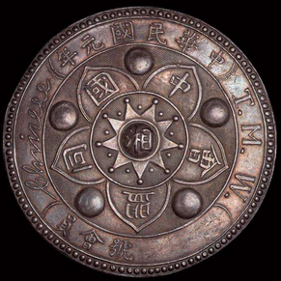
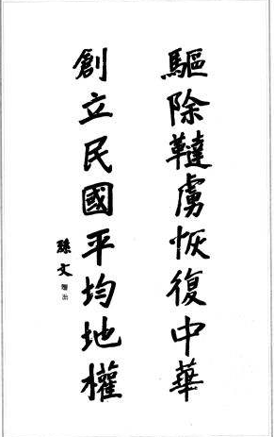
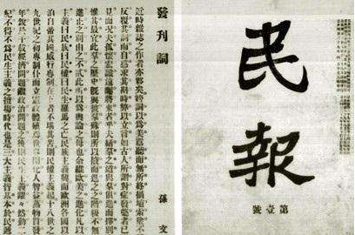
中国同盟会会徽
中国同盟会纲领
中国同盟会机关报
孙中山在《民报》发刊词中，将同盟会的政治纲领阐发为“民族”“民权”“民生”三大主义，合称为三民主义。

Slide 16
三民主义的内涵剖析
驱除鞑虏 恢复中华
创立民国
平均地权
民族
民权
民生
推翻清王朝的统治，反对民族压迫
推翻君主专制政体，建立资产阶级专政的议会制共和国
“核定地价”“国民共享”（资产阶级土地纲领）
民族革命（前提）
政治革命
（核心）
社会革命
（补充和发展）
三民主义成为孙中山领导资产阶级革命的指导思想

Slide 17
4、革命志士的奋斗
阅读教材，说一说同盟会成立后，领导的革命起义有哪些？结果如何？

Slide 18
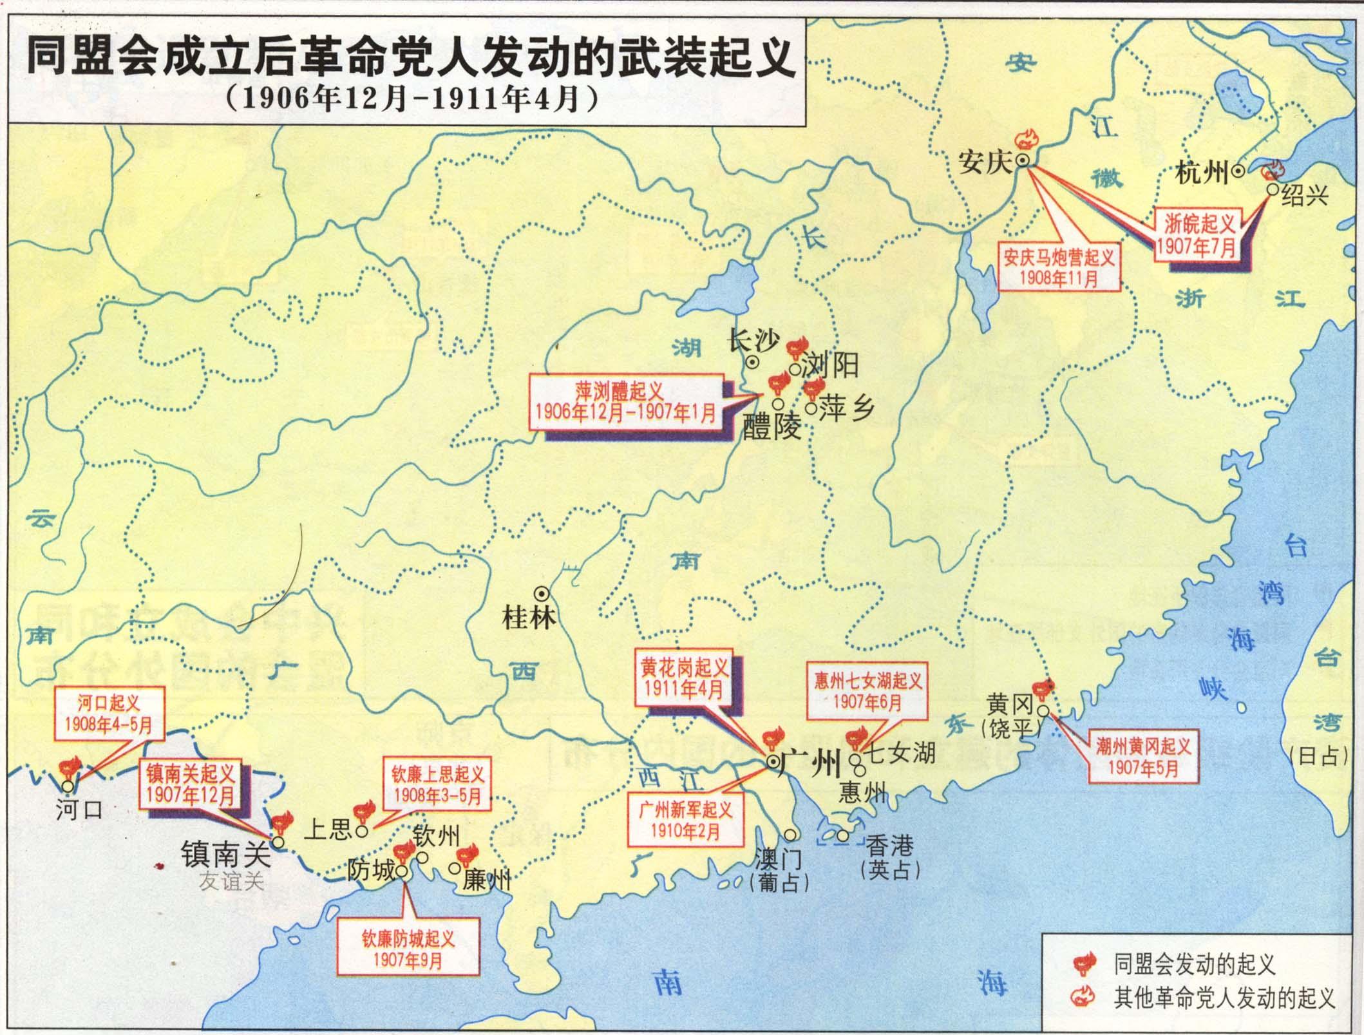
革命武装起义

Slide 19
革命武装起义
起义名称 | 时间 | 领导人 | 结果或意义
萍浏醴起义 | 1906年冬 | 刘道一、蔡绍南 | 失败，但同盟会的声望由此大振
安庆起义 | 1907年夏 | 徐锡麟 | 徐锡麟死难，秋瑾被捕遇难
广西起义 | 1907年 | 孙中山、黄兴 | 夺取镇南关，最后失败
黄花山岗起义 | 1910年 | 黄兴等人 | 虽然失败，但极大地鼓舞了全国人民的斗志

Slide 20
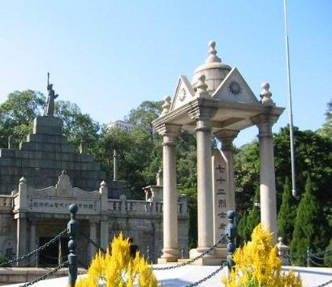
广州黄花岗起义
1911年4月27日，同盟会在广州发动由黄兴领导的武装起义。在这次起义中，喻培伦、林觉民等80多人英勇牺牲。后来收殓烈士遗骨72具，合葬于城郊黄花岗，史称“黄花岗七十二烈士”。

Slide 21
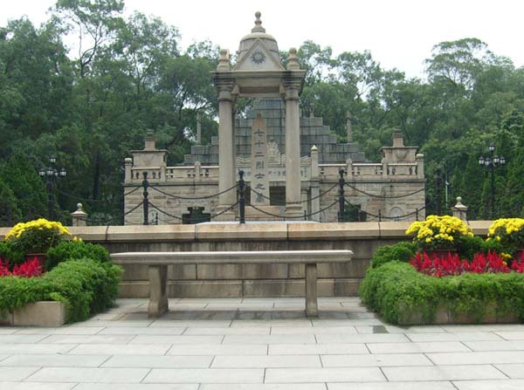
黄花岗烈士墓

Slide 22
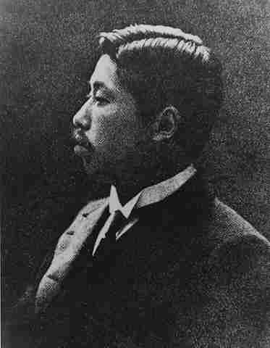

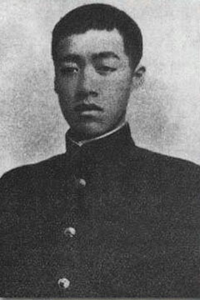
黄兴
喻培伦
林觉民

Slide 23
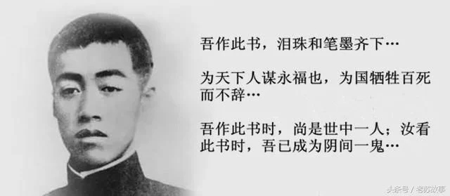
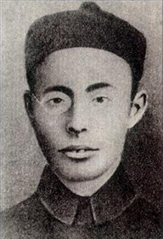
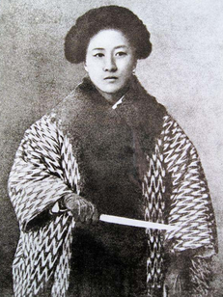
追求真理、百折不挠，
前赴后继、浴血奋斗

Slide 24

是役也，碧血横飞，浩气四塞，草木为之含悲，风云因而变色，全国久蛰之人心，乃大兴奋，怨愤所积，如怒涛排壑，不可遏抑，不半载而武昌之大革命以成，则斯役之价直可惊天地、泣鬼神，与武昌革命之役并寿。
——孙中山
黄花岗起义有什么历史意义？

Slide 25
三、武昌起义
据此，则人数已多，乘此路潮鼓涌之时，尤易推广。盖鄂省军届久受压制，以表面上观之，似无主动之资格，然其中实蓄有反抗之潜力；而各同志尤愤外界之讥评，必欲一申素志，以洗其久不名誉之耻。似此人心愤发，倚为主动，实确有把握，诚为不可得之机会。若强为遏抑，或听其内部自发，吾人不为之指挥，恐有鱼烂之势，事诚可惜。
——黄兴

Slide 26
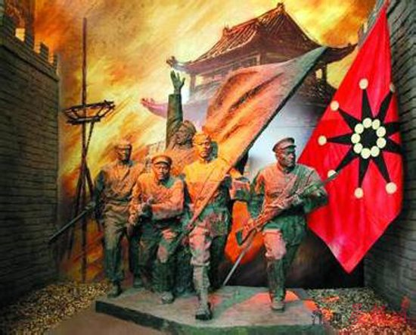
阅读教材，结合材料分析武昌起义的有利条件？
1.条件
（1）保路运动兴起；
（2）有革命组织文学社和共进会，革命基础好；
（3）湖北新军倾向革命等等。

Slide 27
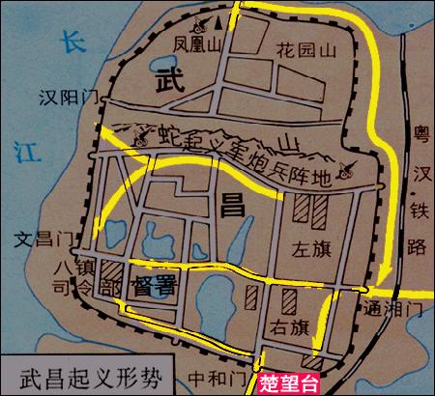
武昌起义形势图

Slide 28
2.过程
（1）武昌新军工程营起义（10月10日）
（2）夺取军械库
（3）进攻总督衙门
（4）占领武昌城
（5）攻占汉口、汉阳
（6）成立湖北军政府（10月11日）
（7）各省纷纷响应，一半以上宣布独立

Slide 29
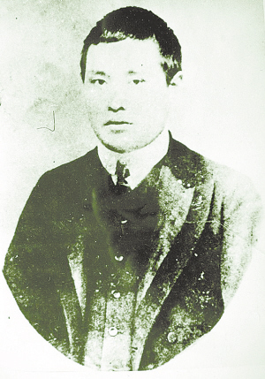
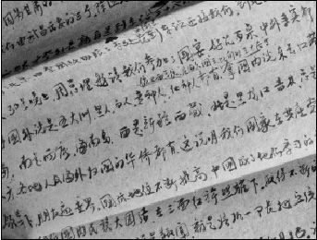
熊秉坤手写发言稿（纪念辛亥革命50周年）
熊秉坤——打响武昌首义第一枪

Slide 30

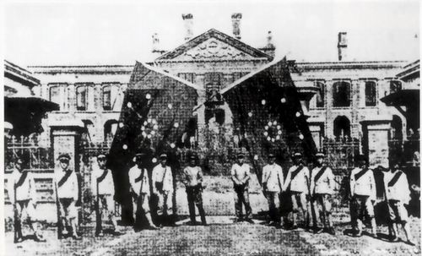
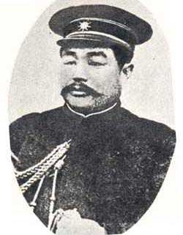
湖北军政府旗帜
湖北军政府成立
黎元洪

Slide 31
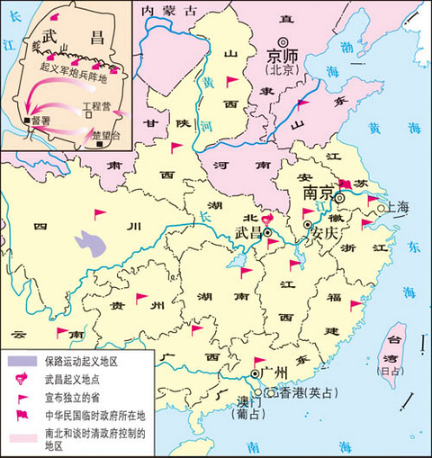
各省纷纷响应，一半以上宣布独立。

Slide 32
3.辛亥革命的意义
（1）辛亥革命推翻了清王朝的反动统治，宣告了中国两千多年君主专制制度的终结。
（2）它开创了完全意义上的近代民族民主革命，极大地推动了中华民族的思想解放，打开了中国进步潮流的闸门。

Slide 33
四、中华民国的创建
材 料：
国家之本，在于人民，合汉、满、蒙、回藏诸地为一国，即合汉、满、蒙、回、藏诸族为一人。是曰民族之统一。武汉首义，十数行省先后独立。所谓独立，对于清廷为脱离，对于各省为联合，蒙古、西藏意亦同此，行动既一，决无歧趋，机枢成于中央，斯经纬周于四至。是曰领土之统一。
1911年12月，各省代表在南京集会，选举孙中山为临时大总统。

Slide 34

时间：1912年1月1日
定都：南京
临时大总统：孙中山
国旗：五色旗
改用公历，以中华民国纪元，1912年为民国 元年。选举黎元洪为副总统，选举产生参议员。

Slide 35
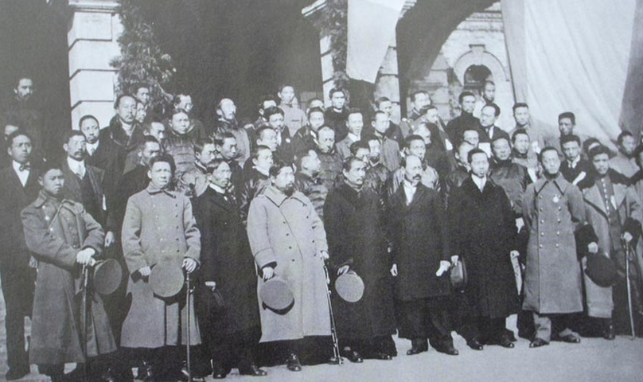
孙中山就任中华民国临时大总统

Slide 36
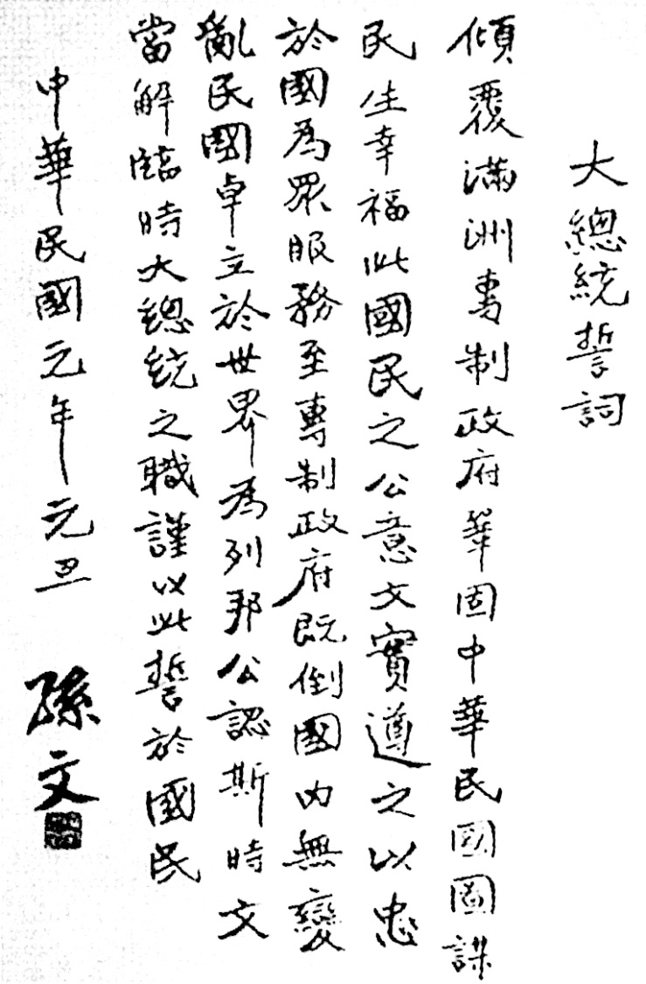
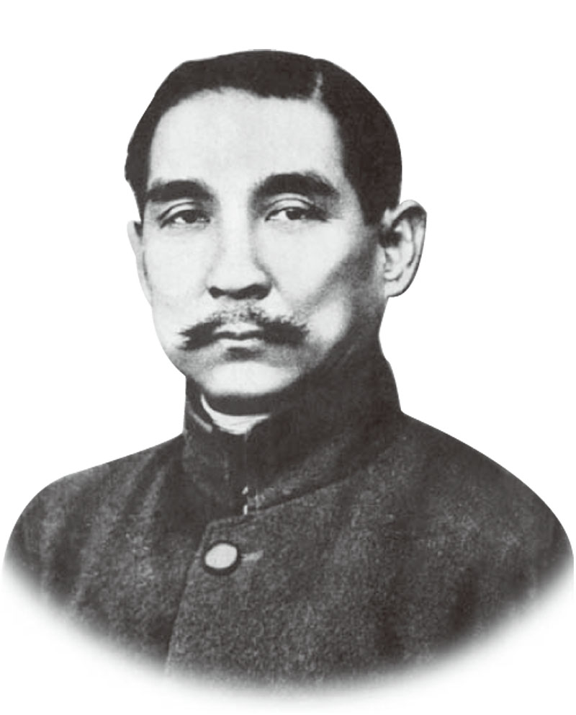
孙中山就任临时大总统
南京临时政府的成立，是孙中山领导的资产阶级民主革命的重要成果。

Slide 37
材 料：
临时政府成立后，当尽文明国应尽之义务，以期享文明国应享之权利。满清时代辱国之举措与排外之心理，务一洗而去之；与我友邦益增睦谊，持和平主义，将使中国见重于国际社会，且将使世界渐趋于大同。
根据材料，简要说一说南京临时政府的外交政策。

Slide 38
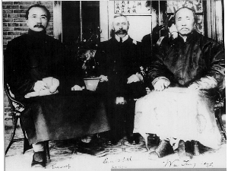
五、袁世凯窃取革命成果
唐绍仪（左）与伍廷芳（右）南北会谈时合影

Slide 39
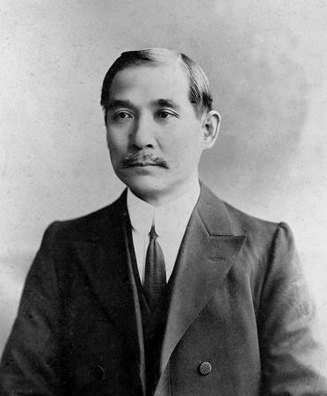
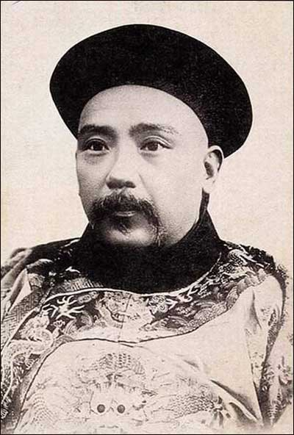
1.清帝退位
孙中山被迫对袁世凯妥协退让，表示如果清帝退位，袁世凯赞成共和，可以保举他为临时大总统。

Slide 40
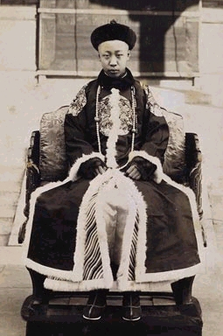
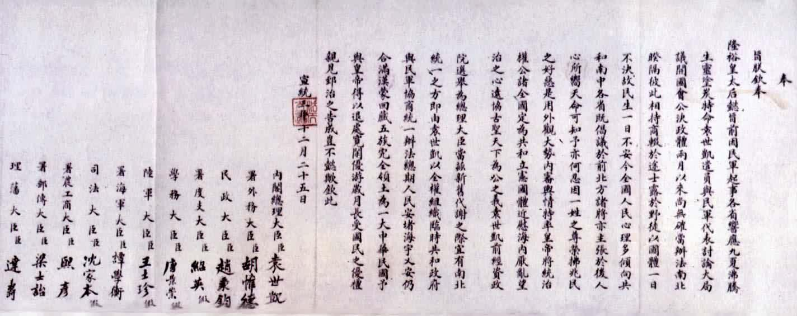
退位诏书
1912年2月12日清帝下诏退位，统治中国260多年的清王朝结束。
清朝最后一个皇帝——宣统

Slide 41

2.袁世凯继任临时大总统
为了限制袁世凯的权力，孙中山提出了哪些条件？
①临时政府设在南京
②新任大总统应到南京就职

Slide 42
袁世凯成功窃取革命果实的原因？
袁世凯掌握清政府军事政治大权
（1）外因
袁世凯得到了帝国主义国家的支持
（2）内因：
立宪派和旧官僚的进攻，资产阶级革派的软弱妥协。
（3）根本原因：
中国是半殖民地半封建社会，资本主义发展不充分。

Slide 43
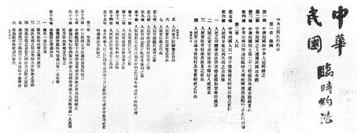
六、《中华民国临时约法》
1.颁布约法
1912年3月11日，孙中山以临时大总统颁布了由参议院制定的《中华民国临时约法》。

Slide 44
2.主要内容
主权在民
中华民国的主权属于全体国民；
国民不分种族、阶级、宗教信仰，一律平等；
国民有人身、居住、言论、出版、集会、结社、宗教信仰以及请愿、考试、选举、参政等自由和权利；
参议院行使立法权，国务员辅佐临时大总统行使行政权并负其责任，司法独立等。
平等自由
三权分立

Slide 45
三权分立
行政权（总统、国务员）
制衡
立法权（国会）
司法权（法院）
有效地防止专制独裁

Slide 46
《中华民国临时约法》
第二条：中华民国之主权，属于国民全体。
第五条：中华民国人民一律平等，无种族、阶级、宗教之区别。
第十六条：中华民国之立法权，以参议院行之。
第十九条：参议院对于临时大总统，认为有谋叛行为时，得以总员四分之三以上之出席，出席员三分之二以上可决弹劾之。
第四十五条：国务员于临时大总统提出法律案、公布法律及发布命令时，需副署之。

Slide 47
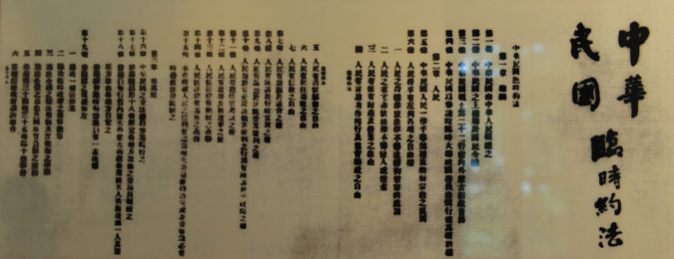
3.意 义
中国历史上第一部资产阶级共和国宪法性质的重要文件，它肯定了资产阶级民主共和制度和民主自由原则，是辛亥革命的重要成果。

